Slide 1

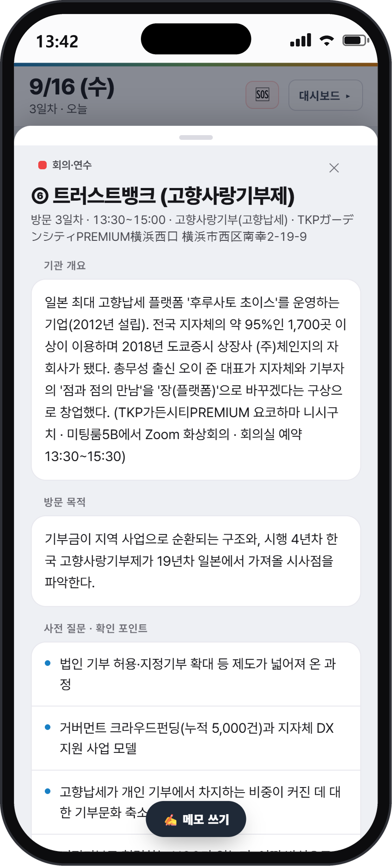
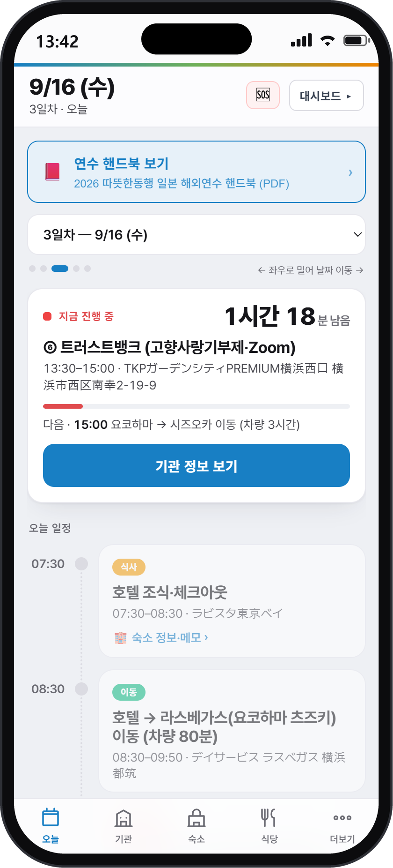
도구를 찾는 시대에서,
만들어 쓰는 시대로
2026 따뜻한동행 일본 해외연수 · 결과 공유
트러스트뱅크 방문 · 연수 앱
공간복지팀 주찬희 | 2026. 10.
Notes:
[0:00–0:10] 안녕하세요, 공간복지팀 주찬희입니다. 일본 연수에서 방문한 트러스트뱅크 이야기로 시작해서, 연수를 위해 직접 만든 앱, 그리고 지금 만들고 있는 업무 도구까지 5분 동안 말씀드리겠습니다.

Slide 2
일본 고향납세를 키운 ‘장(場)’ — 후루사토 초이스
01 트러스트뱅크 방문 · 2026. 9. 16.(수)
요코하마 TKP 회의실에서 Zoom 화상회의로 진행
1,700곳+
2012년 설립 — 일본 최대 고향납세 종합 플랫폼 ‘후루사토 초이스’ 운영
총무성 출신 오이 준 대표가 창업. 지자체와 기부자가 따로따로 만나는 ‘점과 점’으로는 제도가 크지 못한다고 보고, 모두가 만나는 ‘장(플랫폼)’을 만듦
2018년 상장사 (주)체인지의 자회사로 편입 → 거버먼트 크라우드펀딩, 지자체 DX 지원, 지역화폐까지 확장
이용 지자체 — 일본 전국의 약 95%
5,000건+
거버먼트 크라우드펀딩 누적 프로젝트
18억엔
2016년 구마모토 지진 재해 기부 모금
Notes:
[0:10–0:50] 9월 16일, 요코하마의 회의실에서 트러스트뱅크와 Zoom으로 만났습니다. 트러스트뱅크는 일본 최대 고향납세 플랫폼 '후루사토 초이스'를 운영하는 회사입니다. 일본 지자체의 95%, 1,700곳 이상이 이 플랫폼을 씁니다.
핵심은 창업 배경입니다. 총무성 출신 오이 준 대표는, 지자체와 기부자가 각자 따로 만나는 '점과 점'으로는 제도가 클 수 없다고 봤고, 모두가 한곳에서 만나는 '장', 즉 플랫폼을 직접 만들었습니다.
※ 회의에서 실제로 들은 답변(법인 기부, 수익 구조, NGO 협력 등) 중 인상 깊었던 한 가지를 여기 한 문장 덧붙이세요.

Slide 3
같은 제도, 다른 속도 — 한국 4년차와 일본 19년차
01 트러스트뱅크 방문
한국 고향사랑기부제
일본 후루사토노제(고향납세)
1,515억원
1조 3,314억엔
2025년 · 139.2만 건
2025년 · 6년 연속 최고 경신
항목 | 한국 | 일본
시행 | 2023년 1월 | 2008년
기부 주체 | 개인만 | 개인 + 법인
연간 한도 | 2,000만원 (소득공제) | 상한 없음 (세액공제)
플랫폼 | 정부 ‘고향사랑e음’ + 민간 제휴 | 40여 개 민간 포털 경쟁 (후루사토 초이스 등)
Notes:
[0:50–1:30] 한국은 이제 4년차, 일본은 19년차입니다. 작년 실적이 한국 1,515억 원, 일본은 1조 3,314억 엔입니다.
차이를 만든 것 중 하나가 마지막 줄입니다. 한국은 정부 플랫폼 중심인데, 일본은 40여 개 민간 플랫폼이 서로 경쟁하면서 기부자가 쓰기 편한 도구를 계속 만들어 왔습니다.

Slide 4
제도를 키운 건, 불편을 직접 푼 ‘도구’였습니다
트러스트뱅크에서 얻은 질문
1
문제
2
도구
3
결과
점과 점의 만남
장(플랫폼)을 만든다
제도가 자란다
지자체와 기부자가
각자 따로 연결
모두가 한곳에서 만나는
후루사토 초이스
1,700개 지자체 · 19년
민간 플랫폼 경쟁
그렇다면, 우리 일의 불편은 누가 풀어야 할까요?
Notes:
[1:30–2:00] 트러스트뱅크를 보며 든 생각은 이겁니다. 제도를 키운 건 법 조항만이 아니라, 현장의 불편을 정확히 알고 그걸 푸는 도구를 직접 만든 사람이었습니다.
그렇다면 우리 일의 불편은 누가 풀어야 할까요? 저는 연수를 준비하면서 작은 답을 하나 만들어 봤습니다.

Slide 5
연수 준비물: PDF 11개, 단체방 1개, 그리고 11명
02 도구를 만들어 쓰는 시대
📄
최종 계획서 PDF
🏛️
기관 자료 PDF 9개
9/3 확정본, 5일 일정표
사전조사 · 질문 자료
링크 하나
현장에 필요한 건
지금, 다음,
그리고 이 기관
📕
연수 핸드북 PDF
📍
구글맵 장소 링크
전체 안내 자료
기관 · 숙소 · 식당
💬
단체방 공지
🆘
비상 연락처
일정 변경 · 집결 시각
영사콜센터 · 숙소 · 인솔진
정보는 흩어져 있고, 버스 안·기관 앞에서 찾아볼 시간은 없습니다.
Notes:
[2:00–2:20] 연수를 준비하니 자료가 이렇게 흩어져 있었습니다. 계획서, 기관별 자료 9개, 핸드북, 지도 링크, 단체방 공지, 비상 연락처. 11명이 버스 안에서, 기관 앞에서 이걸 다 찾아볼 수는 없습니다. 그래서 링크 하나로 모았습니다.

Slide 6

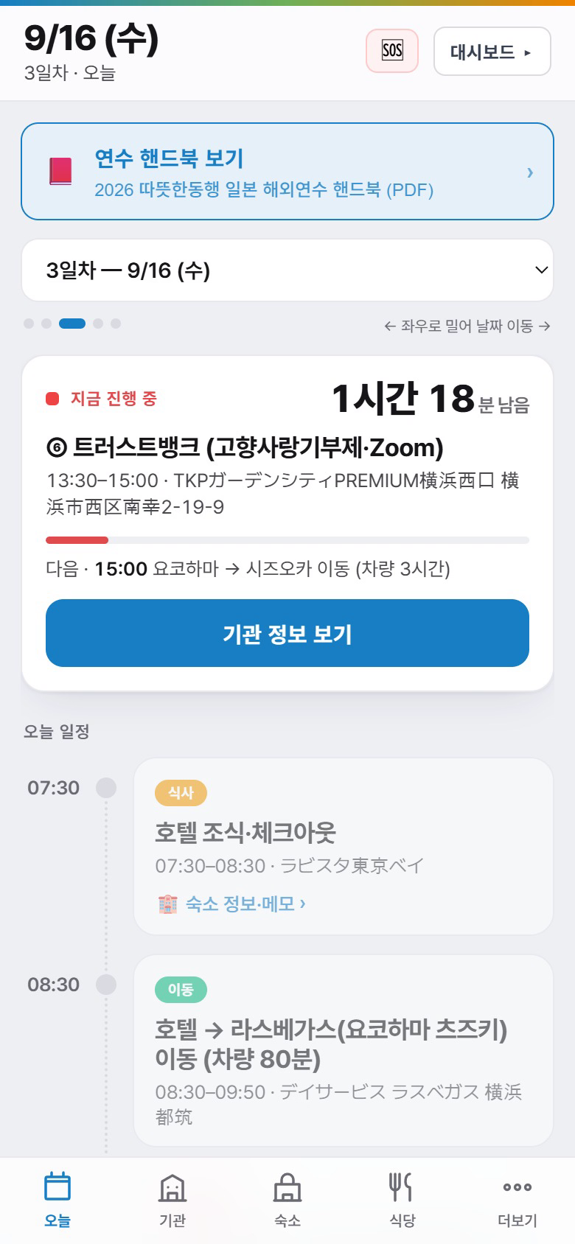
그래서 만들었습니다 — 연수 전용 앱
02 연수 앱 소개
링크 하나로 여는, 11명 실시간 공유 일정 앱
🔗
설치 없이 링크 하나
웹 주소를 홈 화면에 추가 · 첫 화면에서 이름만 입력하면 입장
⚡
실시간 공유
관리자가 일정을 고치면 11명 화면에 바로 반영
📴
오프라인 대비
한 번 열어 두면 지하·기내에서도 일정과 기관 자료 열람
🤖
AI와 함께 직접 개발
HTML 파일 하나로 만들고 GitHub Pages로 배포
11 명
5 일
9 개 기관
44 개 일정
Notes:
[2:20–3:00] (영상이 자동으로 재생됩니다) 이름을 넣고 들어가면, 오늘 날짜의 일정이 바로 뜹니다. 지금 화면은 9월 16일, 트러스트뱅크 회의 시간입니다 — '지금 진행 중', 남은 시간, 다음 일정이 한눈에 보입니다. 옆으로 밀면 다음 날로 넘어가고, '기관 정보 보기'를 누르면 기관 브리핑이 올라옵니다.
설치는 없습니다. 링크 하나를 홈 화면에 추가하면 끝이고, 제가 일정을 고치면 11명 화면에 바로 바뀝니다. 이 앱은 AI와 대화하면서 제가 직접 만들었습니다.

Slide 7
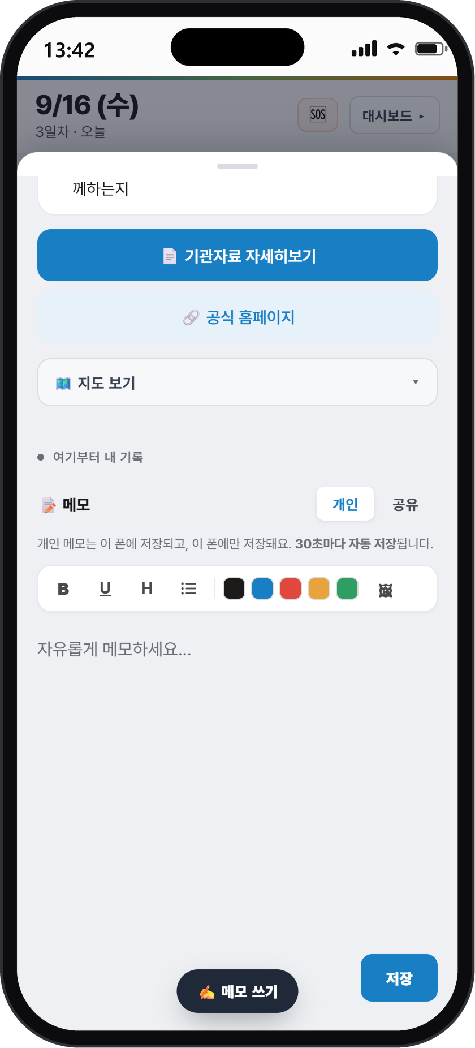
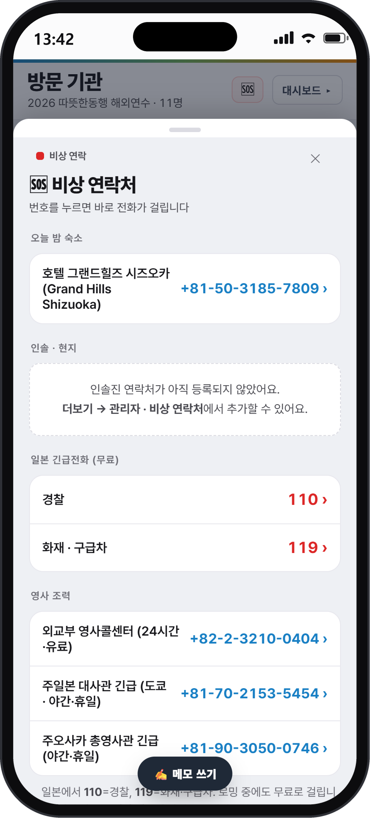
‘폰을 꺼내는 순간’에 맞춘 네 가지 화면
02 핵심 기능
1
오늘
2
기관 브리핑
3
메모
4
비상 연락처
지금 진행 중 · 남은 시간 · 다음 일정
좌우로 밀어 날짜 이동
개요 · 방문 목적 · 사전 질문
기관별 사전조사 PDF 바로 열기
개인 메모 30초 자동 저장
공유 메모로 11명 기록 모으기
오늘 밤 숙소 · 영사콜센터 · 110/119
누르면 바로 전화
Notes:
[3:00–3:30] 화면은 네 가지입니다. 오늘 일정, 기관 브리핑, 메모, 비상 연락처. 기준은 하나였습니다 — 버스 안에서, 기관 앞에서 폰을 꺼냈을 때 3초 안에 답이 나오는가.

Slide 8
결국 가장 많이 쓰인 건 ‘시간표’였습니다
02 현장에서 배운 것
모두 · 매일
‘지금 진행 중’ 카드와 다음 일정
시간표처럼 “다음에 어디 가지?”를 확인하는 데 가장 많이 썼습니다
급할 때 · 나만
메모
급할 때 잠깐 쓰거나, 사실상 저 혼자 썼습니다
생각보다 적게
익숙하지 않은 기능
좋아 보이는 새 방식도, 현장에서는 생각보다 잘 쓰이지 않았습니다
사람들은 새 기능이 아니라, 이미 익숙한 모양으로 도구를 씁니다
Notes:
[3:30–4:00] 현장에서 실제로 가장 많이 쓴 건 '지금 진행 중' 카드였습니다. 다들 시간표처럼, 다음에 어디 가는지를 확인하는 데 썼습니다.
반면 메모는 급할 때만 쓰거나, 사실상 저 혼자 썼습니다. 만들면서 기대했던 기능 중에서도 익숙하지 않은 건 생각보다 잘 쓰이지 않았습니다.
결국 사람들이 쓴 건 이미 익숙한 모양, 시간표였습니다.

Slide 9
이제는 도구를 ‘만들어 쓰는’ 시대입니다
마무리
1
2
3
불편을 가장 잘 아는 사람이 만든다
익숙한 모양으로, 작게
FOMO를 느끼지 않아도 좋다
문제를 정의하는 건 현장 담당자. 코드는 AI와 함께 쓸 수 있습니다.
현장에서 쓰인 건 새 기능이 아니라 익숙한 시간표였습니다.
세상은 바뀔 수 있지만, 그렇게 쉽게 바뀌지는 않습니다.
일본 고향납세도 19년에 걸쳐 자랐습니다. 서두르지 말고, 내 일의 불편 하나부터.
감사합니다
Notes:
[4:30–5:00] 정리하겠습니다. 이제는 불편을 가장 잘 아는 사람이 직접 도구를 만들 수 있는 시대입니다. 다만 현장에서 배운 건, 쓰이는 도구는 익숙한 모양이라는 것, 그리고 세상은 바뀔 수 있지만 그렇게 쉽게 바뀌지는 않는다는 것입니다.
그러니 새 도구나 AI를 보면서 FOMO를 느끼지 않아도 괜찮습니다. 일본 고향납세도 19년에 걸쳐 자랐습니다. 서두르지 말고, 내 일의 불편 하나부터 작게 만들어 보면 됩니다. 감사합니다.

